Slide 1
সবাইকে শুভেচ্ছা

Slide 2
পরিচিতি
শিক্ষক পরিচিতি
পাঠ পরিচিতি
মোঃ রওশন জামিল
সহকারী প্রধান শিক্ষক
রঘুনাথপুর বালিকা উচ্চ বিদ্যালয়
নবাব গঞ্জ, দিনাজপুর।
মোবাইলঃ ০১৭১৮৮৬৩৫০৫
ইমেইলঃ E-mail: ahmkajol7@gmail.com
শ্রেণীঃ ষষ্ঠ
বিষয়ঃ কৃষি শিক্ষা
অধ্যায়ঃ তৃতীয়
পাঠঃ ৫

Slide 3
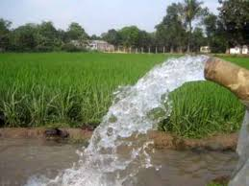
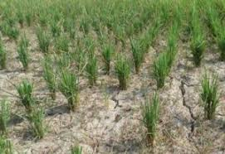
নীচের ছবিগুলোতে তোমরা কি দেখতে পাচ্ছো?

Slide 4
আজকের পাঠ
পানি সেচের প্রয়োজনীয়তা

Slide 5
এই পাঠ শেষে শিক্ষার্থীরা……
উদ্ভিদ কিভাবে শিকড়ের সাহায্যে পানি শোষণ করে তা বলতে পারবে।
পানি সেচের প্রয়োজনীয়তা ব্যাখ্যা করতে পারবে।
জমিতে পানি সেচ ও নিষ্কাশন কৃষি কর্মকান্ডকে কীভাবে প্রভাবিত করে বিশ্লেষণ করতে পারবে।

Slide 6
নীচের ভিডিওটি দেখ….

Slide 7
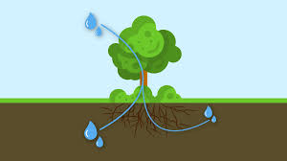
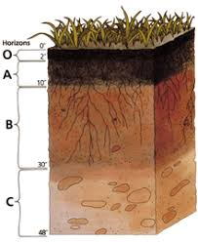
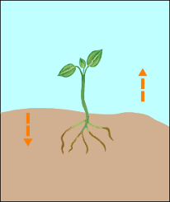
শিকড়ের সাহায্যে পানি শোষণ……..

Slide 8
একক কাজ
উদ্ভিদ পানি ছাড়া আর কি কি মাটি হতে গ্রহণ করে?

Slide 9
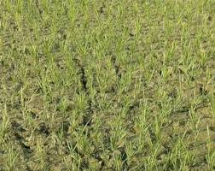
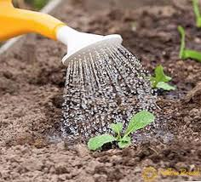
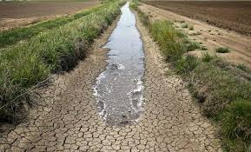
আমাদের দেশে বর্ষাকালে বেশি বৃষ্টি হলেও শীত মৌসুমে হয়না বললেই চলে। ফলে পানির অভাবে ফসলের ফলন কম হয়। এ অবস্থায় ফসলের ফলন বাড়ানোর জন্য পানি সেচ দিতে হয়।

Slide 10
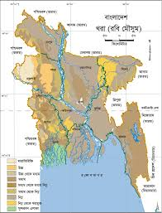
বাংলাদেশের খরা প্রবণ এলাকা…….

Slide 11
পানি সেচের উপকারিতাঃ-
উদ্ভিদ শেকড়ের সাহায্যে পানি পরিশোষণ করে।
উদ্ভিদ মাটি থেকে পানি পরিশোষণের সাথে পুষ্টি আহরণ করে।
সেচের মাধ্যমে মাটির তাপমাত্রা ঠিক রাখা যায়।
অনুজীবের কার্যকারিতা ও পুষ্টি উপাদানের সহজলভ্যতা বৃদ্ধি পায়।

Slide 12
জোড়ায় কাজ
আমাদের দেশে কোন কোন উপায়ে ফসলের জমিতে সেচ দেয়া হয় লেখ।

Slide 13
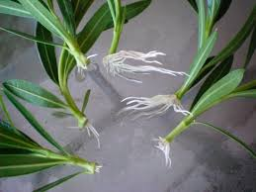
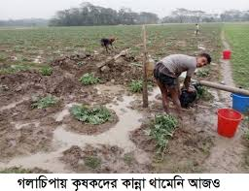
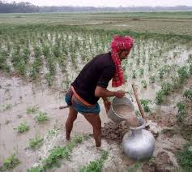
জমিতে অতিরিক্ত পানি জমে থাকলে তা সরিয়ে ফেলতে হয়। জমি থেকে এই অতিরিক্ত পানি সরিয়ে ফেলাকেই পানি নিস্কাশন বলে।

Slide 14
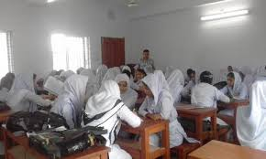
দলীয় কাজ
ফসলের জমিতে অতিরিক্ত পানি জমলে ফসলের শিকড় অঞ্চলে কী ধরণের প্রভাব পড়ে? ব্যাখ্যা কর।

Slide 15
মূল্যায়ণ…..
১। দেশের কোন অঞ্চলে বৃষ্টিপাত কম হয়?
২। কী কারণে শিকড় অঞ্চলে অক্সিজেনের অভাব দেখা দেয়?
৩। ফসলের শিকড় অঞ্চলে অক্সিজেনের অভাব হলে কী ঘটে?
৪। ভূ-গর্ভস্থ পানির উৎস হচ্ছে…..
৫। আমাদের দেশে কোন মৌসুমে বৃষ্টিপাত কম হয়?

Slide 16
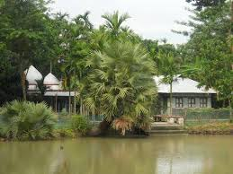
বাড়ীর কাজ
তোমার এলাকায় ফসলের জমিতে পানি সেচ ও নিস্কাশনের প্রয়োজন পড়লে কোন কোন উপায়ে তা সমাধান করা হয় তা লিখে নিয়ে আসবে।

Slide 17
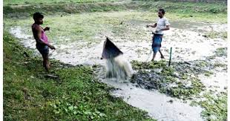
সবাইকে ধন্যবাদ

